Slide 1
Koncert
„Zimowe obrazki”
– obój
Koncert
„Zimowe obrazki” - obój
Grupa Żyrafki

Slide 2
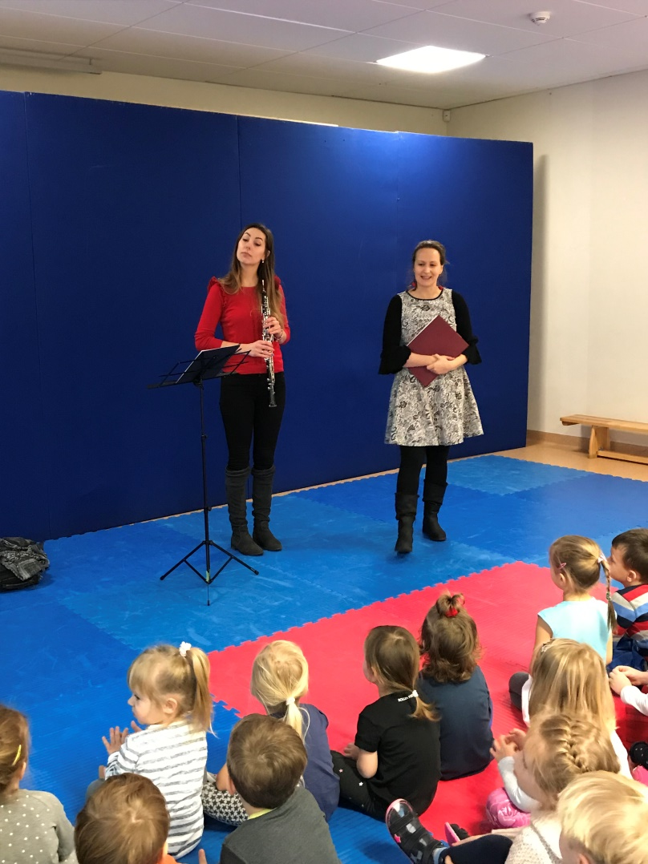
10.12.2018 r. w naszym przedszkolu odbył się koncert, na nieznanym nam dotychczas instrumencie – oboju.
Koncert
„Zimowe obrazki” - obój

Slide 3
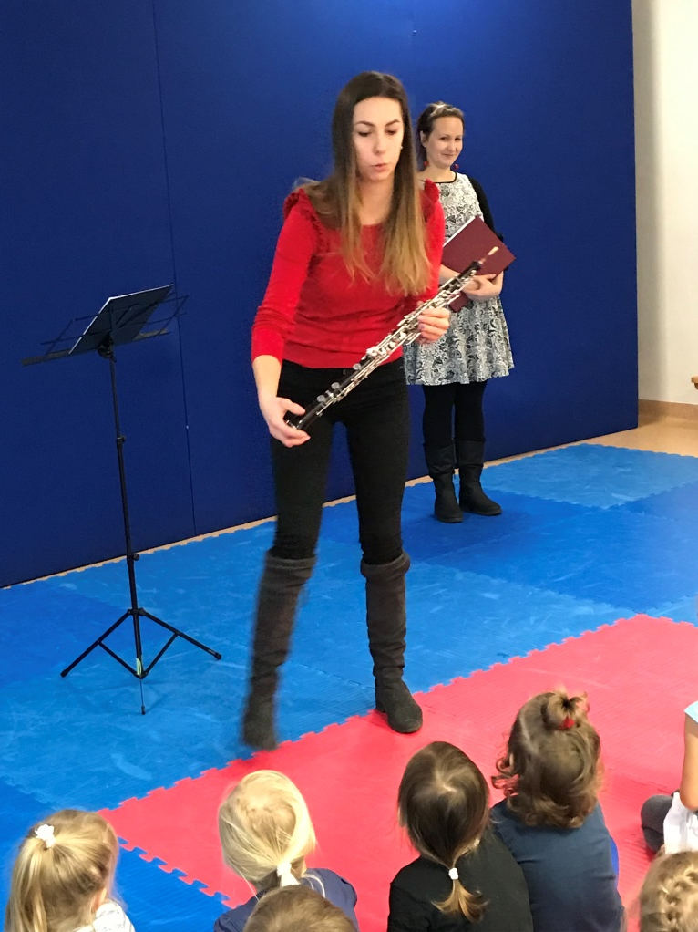
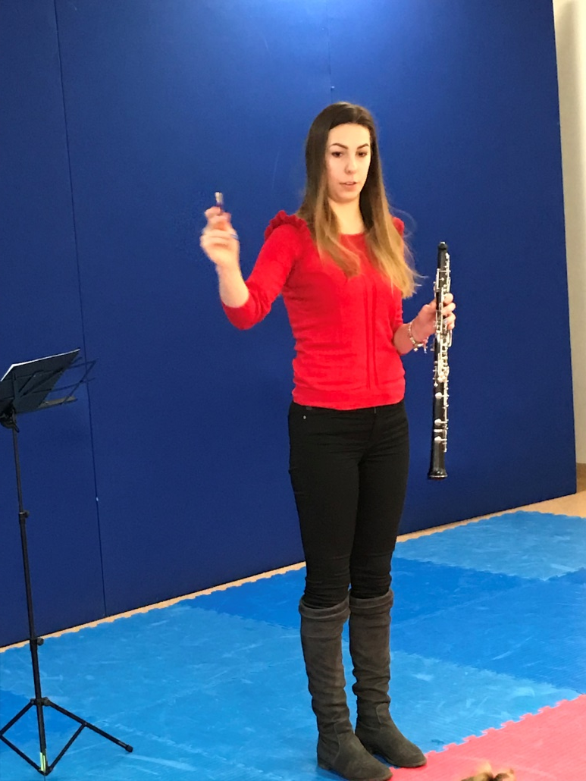
Obój jest instrumentem dętym drewnianym, składającym się z dwóch części – podłużnej rury i tzw. stroika.
Koncert
„Zimowe obrazki” - obój

Slide 4
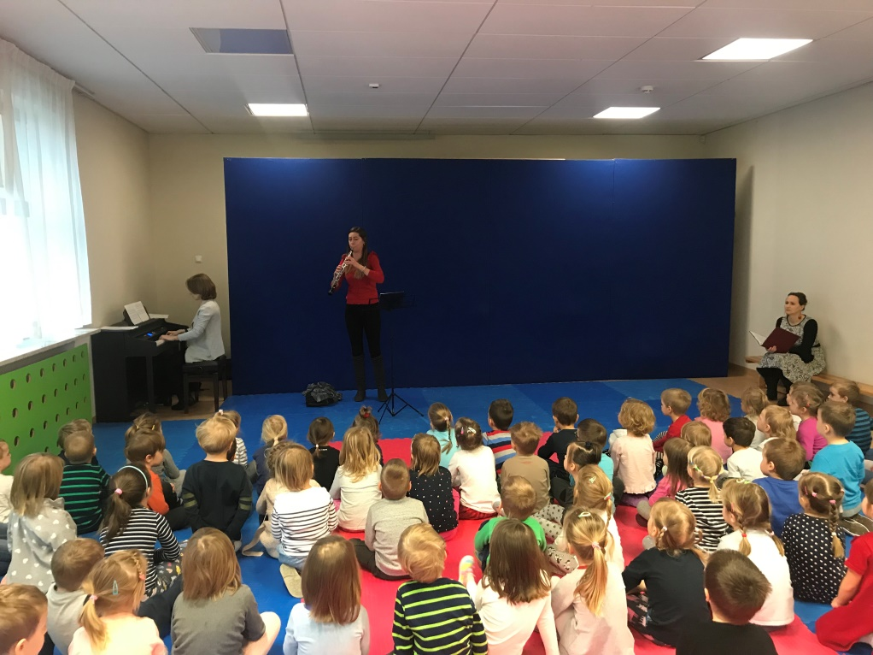
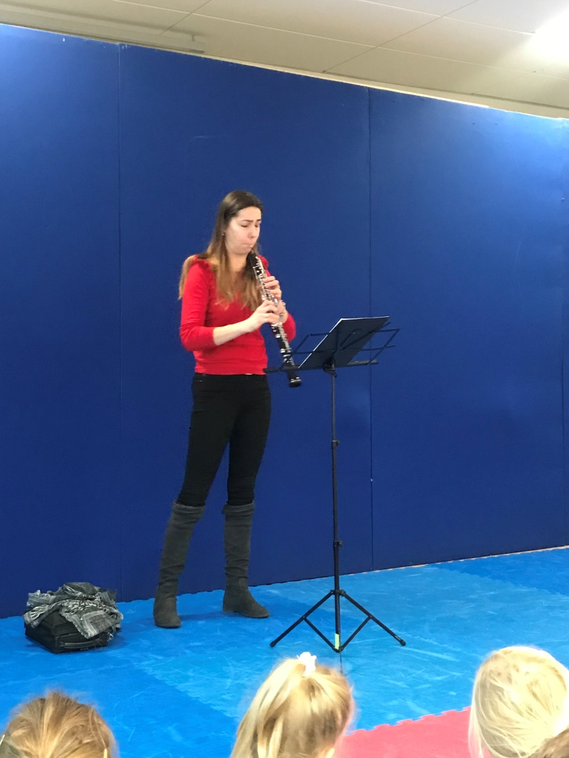
Dzieci były oczarowane dźwiękiem tego instrumentu.
Koncert
„Zimowe obrazki” - obój

Slide 5
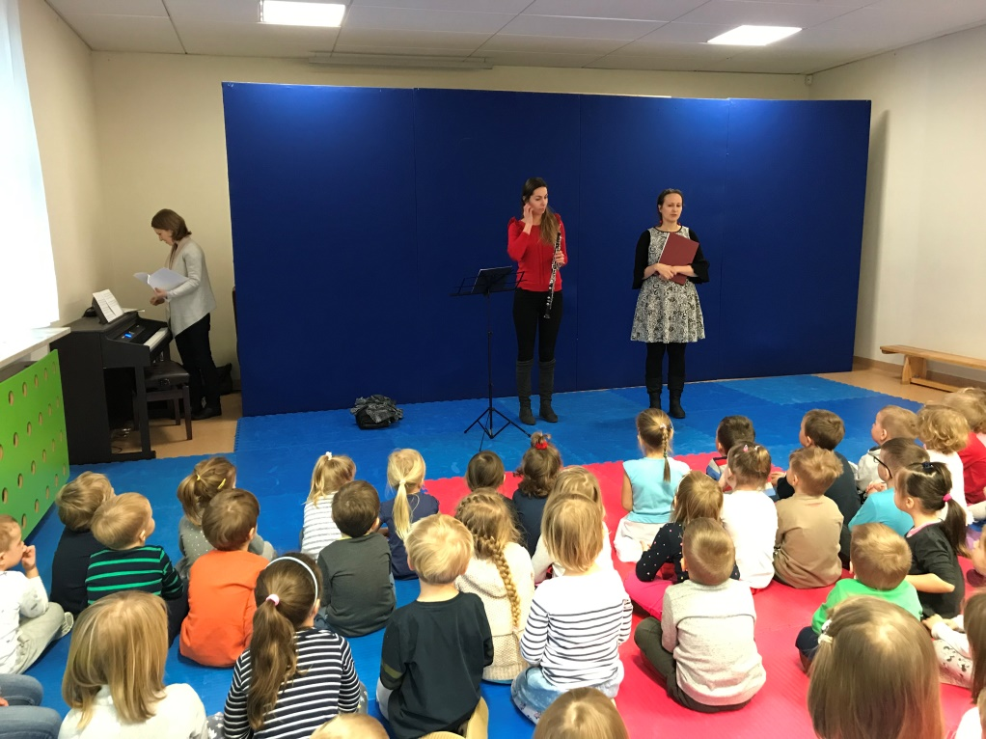
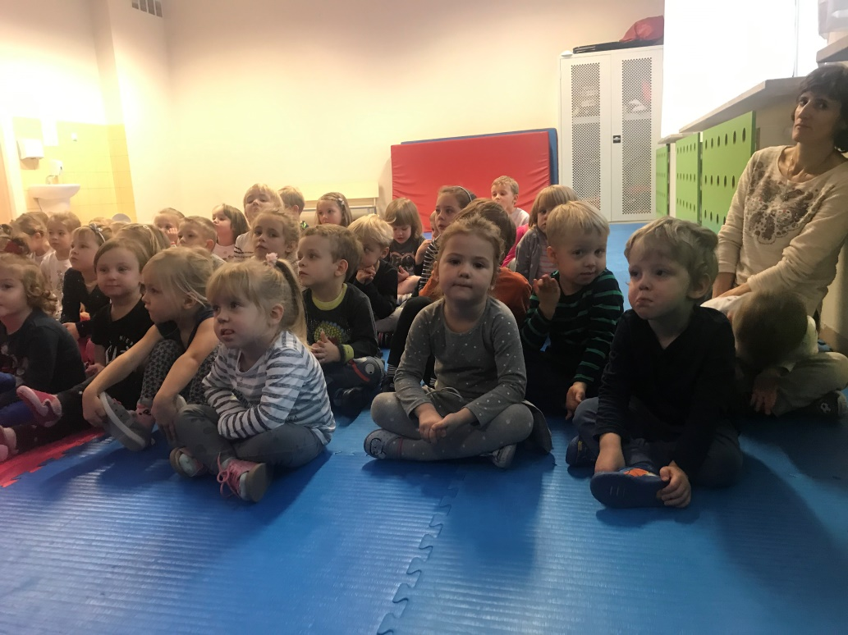
Chętnie też słuchały wierszy i piosenek w wykonaniu prowadzącej.
Koncert
„Zimowe obrazki” - obój

Slide 6
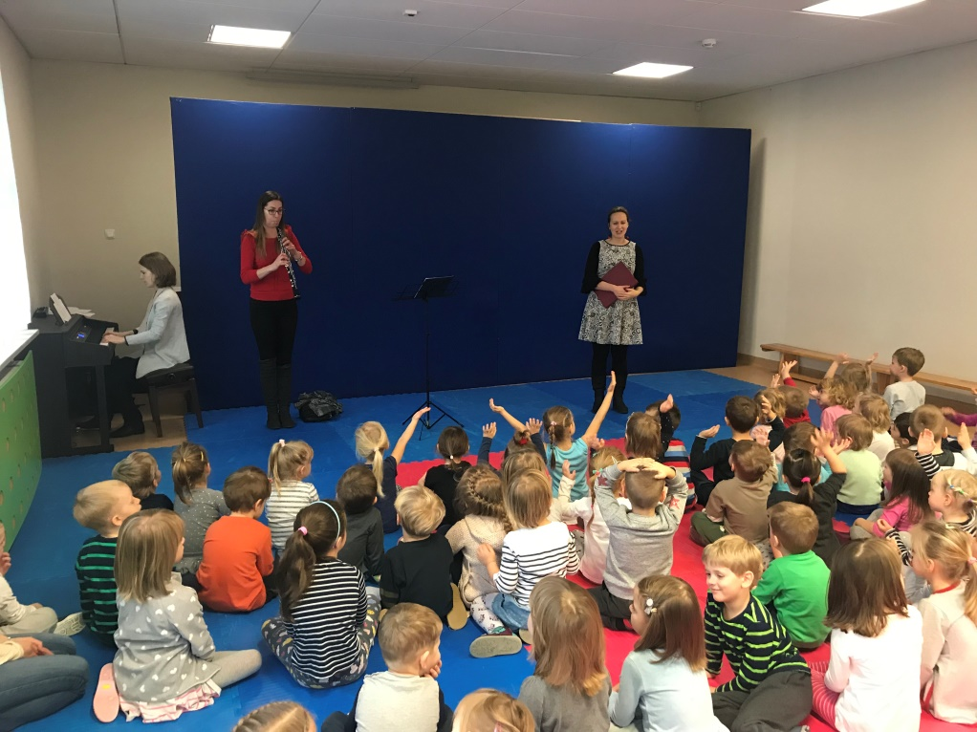
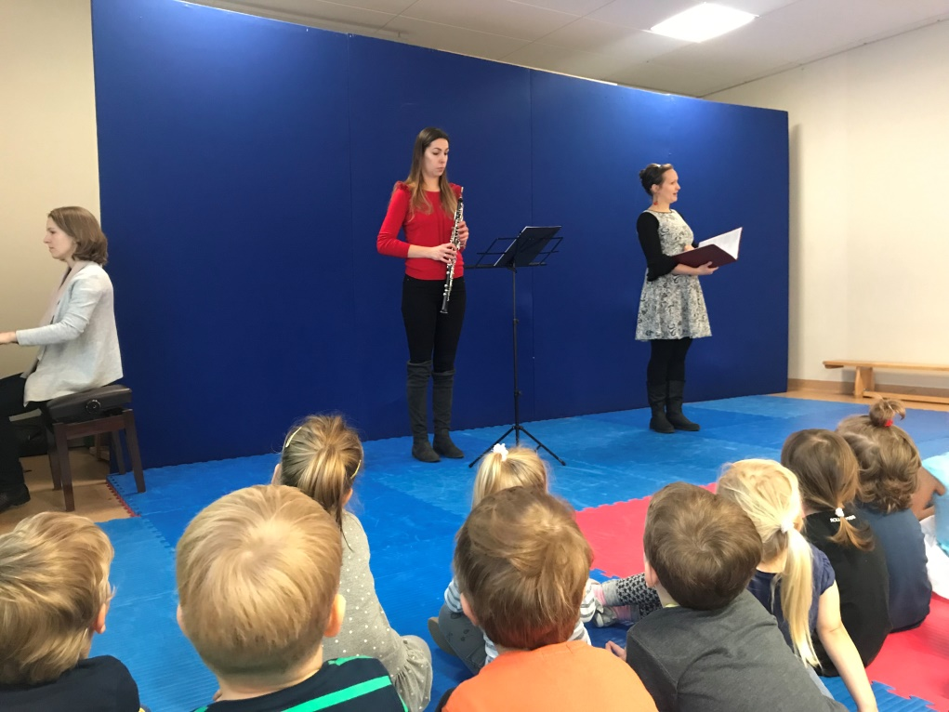
Na koniec wspólnie zaśpiewaliśmy kolędę „Przybieżeli do Betlejem”, przekazując sobie świąteczne życzenia.
Koncert
„Zimowe obrazki” - obój
A. Czajka

